Slide 1
예외처리
2021 경상대학교 컴퓨터과학과 멘토링

Slide 2
목차
Exception(예외)
Exception Handling(예외 처리)
Python에서의 예외처리
with와 Context Manager
사용자 정의 예외

Slide 3
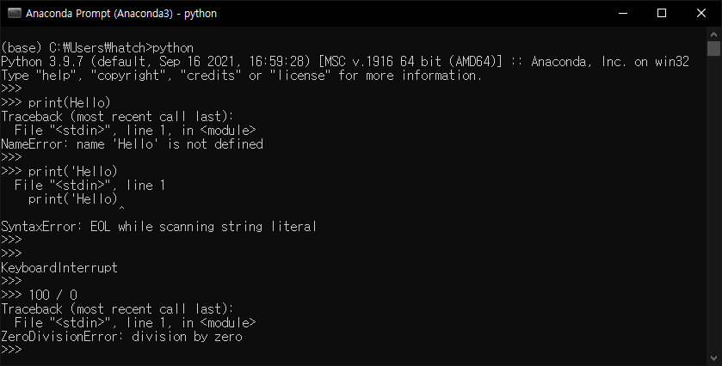
Exception(예외)

Slide 4
Exception(예외)
“특별한 처리”를 요하는 예외적인 조건
원인은 셀 수 없이 많음
컴퓨터 하드웨어
운영 체제 설정 실수
라이브러리 손상
사용자 입력 실수
불가능한 연산
비정상적인 기억 장치 접근
등등…

Slide 5
Exception(예외)
프로그램은 일반적으로 일정한 전제 조건 하에 작성됨
대표적인 예가 알고리즘 문제풀이(PS)
프로그램이 다루는 데이터에 따라 이런 전제 조건이 늘어남
수치 데이터: 0으로 나누기, 오버플로 등
문자 데이터: 올바르지 않은 문자열 입력 등
사용자 정의 데이터: ???
만약 일반인에게 노출되는 서비스라면?

Slide 6
Exception Handling
예외가 발생했을 때, 처리를 중단하고 다른 처리를 하는 것
일반적인 처리 흐름에서 벗어남!
대부분의 프로그래밍 언어들은 예외 처리 기능을 지원함
만능이 아니며, 잘못 쓰면 독이 되기도 함
메모리 누수 유발
상태의 일관성 보장 X
정확성이 보장되어야 하는 소프트웨어에서는 권장되지 않음

Slide 7
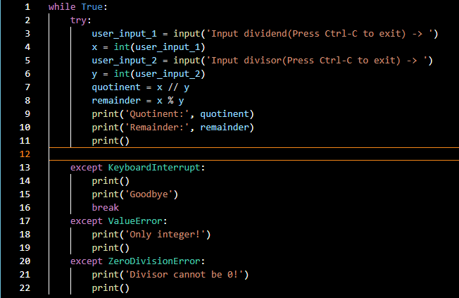
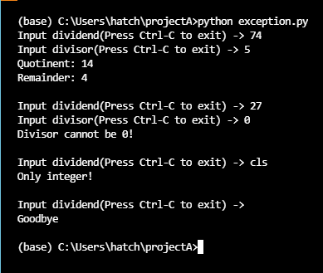
Python에서의 예외처리
try 절
except 절

Slide 8
Python에서의 예외처리
예외를 강제로 발생시킬 수도 있음
강제로 발생된 예외는 연쇄적으로 적용될 수 있음
연쇄적으로 적용된 예외를 거슬러 올라가며 오류 탐지!

Slide 9
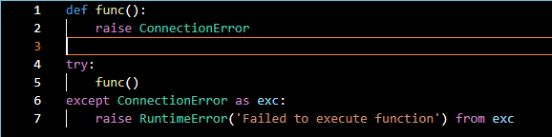
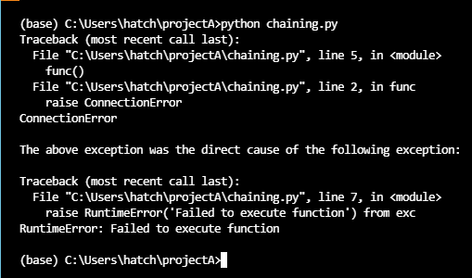
Python에서의 예외처리
예외 강제 발생
예외 컨텍스트 제공
마지막으로 발생된 예외를 알려줌
예외를 역추적하며 정보를 표시

Slide 10
Python에서의 예외처리
예외 처리는 일반적인 처리 흐름에서 벗어남
따라서 정상 종료 시 실행되는 뒷정리 코드가 실행되지 않음
외부 자원 사용 후 반환하는 코드 등
파일 사용 후 닫기
DB 사용 후 연결 해제
이럴 경우 finally를 사용하여 예외 발생 여부 상관없이 수행
Context Manager로 자원 획득/반납을 실행하는 with도 확인!

Slide 11
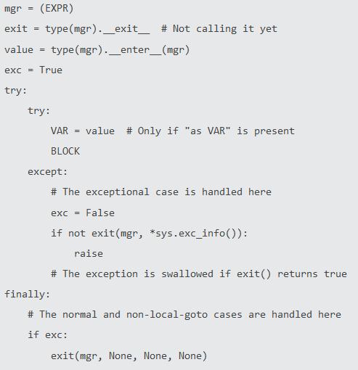

with와 Context Manager
try/finally를 사용할 때 발생할 수 있는 사용자 오류 차단

Slide 12
사용자 정의 예외
사용자는 Exception 클래스를 상속해 새로운 예외 생성 가능
Django Exception
TensorFlow Exception

Slide 13
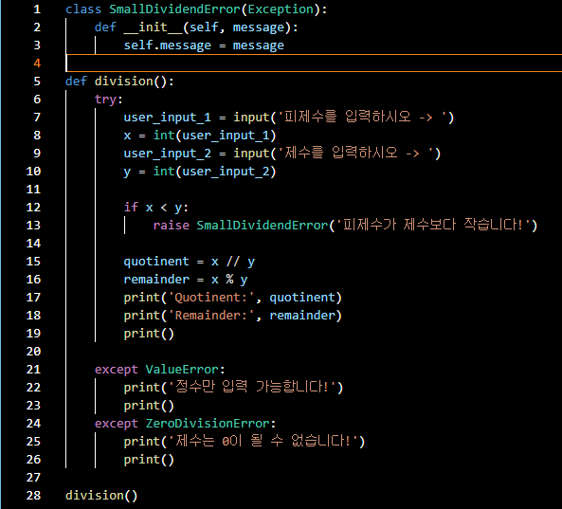
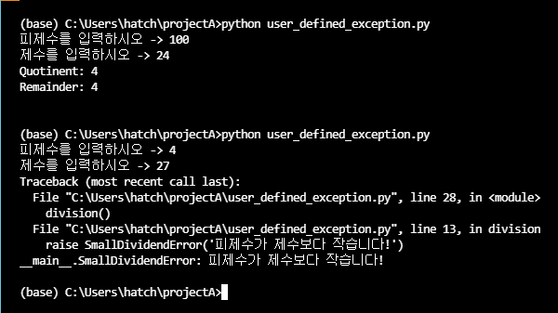
사용자 정의 예외

Slide 14
중요점
예외 발생 시, 비정상 종료 없이 예외 처리하기
Python뿐만 아니라, 수많은 언어들이 지원함
try, except, raise, finally의 용도와 용법
역추적을 통한 적절한 정보 제공은 디버깅의 핵심!
외부 자원 획득 후 반납의 중요성 알기, with

Slide 15
실습
비밀번호의 입력을 제한하는 예외를 만들어보자.
비밀번호의 길이는 최소 6자 이상이다.
비밀번호는 영숫자만을 포함하여야 한다.
사용자 정의 예외를 만들고, try/except를 이용하여 작성한다.
클래스 변수, str 클래스 메소드 isalnum(), Magic Method 등

Slide 16
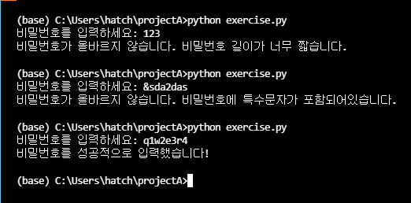
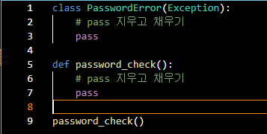
실습

